Slide 1

加速度传感器
Acceleration Transducer

Slide 2

加速度传感器简介
加速度传感器是一种能够测量加速力的设备。加速力就是当物体在加速过程中作用在物体上的力，就好比地球引力。加速度计有两种：一种就是线加速度计,另一种是角加速度计。
加速度是表征物体在空间运动本质的一个基本物理量。因此，可以通过测量加速度来测量物体的运动状态。
加速度器有很多类型：位移式加速度传感器，应变式加速度传感器，由陀螺仪（角速度传感器）的改进的角加速度计等。按照原理可以分为变磁阻式、变电容式、霍尔式等等。

Slide 3
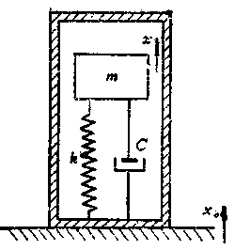
加速度传感器简介
图11-1所示的为传统的加速度传感器的基本结构。
图11-1 加速度传感器结构

Slide 4
三轴数字加速度计ADXL345
ADXL345 是ADI公司于2008 年推出的采用MEMS 技术具有SPI和I2C数字输出功能的三轴加速度计，具有小巧轻薄、超低功耗、可变量程、高分辨率等特点：
ADXL345 丰富的功能是通过使用寄存器来实现的。

Slide 5
ADXL345的工作原理
ADXL345是一款完整的3轴加速度测量系统,可选择的测量范围有±2 g,±4 g,±8g或±16g。既能测量运动或冲击导致的动态加速度,也能测量静止加速度,例如重力加速度,使得器件可作为倾斜传感器使用。该传感器为多晶硅表面微加工结构,置于晶圆顶部。由于应用加速度,多晶硅弹簧悬挂于晶圆表面的结构之上,提供力量阻力。差分电容由独立固定板和活动质量连接板组成,能对结构偏 转进行测量。加速度使惯性质量偏转、差分电容失衡,从而传感器输出的幅度与加速度成正比。相敏解调用于确定加速度的幅度和极性。

Slide 6

ADXL345的常用寄存器1
1）POWER_CTL，用来设定供电模式。其寄存器地址为0x2d，本实验中设置为0x08。
Link Bit ：1，连接；0，非连接。AUTO_SLEEP Bit ：0，非自动sleep模式；1自动sleep模式。Measure Bit ：0，独立模式；1，测量模式。Sleep Bit 0，正常模式；1，sleep模式。

Slide 7

ADXL345的常用寄存器2
2）DATA_FORMAT， 该寄存器的设置影响着DATAX0DATAX1、DATAY0、DATAY1、DATAZ0、DATAZ1 数据寄存器中的数据格式。 DATA_FORMAT 该8 位寄存器可控制6 项设置， 通过设置SPI 位可设定SPI 是采用3 线还是4 线接口模式，FULL_RES 位与RANGE 位，用于设定加速度量程和对应的分辨率模式，SELF_TEST 位用于自检。INT_INVERT为中断模式设置0，相对高电平中断；1相对低电平中断。本实验中设置为0x0b。

Slide 8
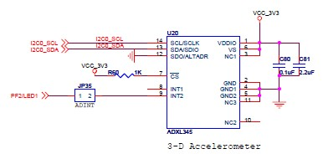
原理电路图1

Slide 9
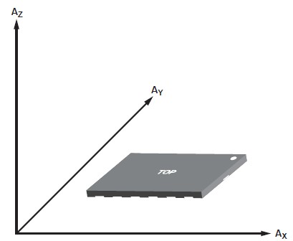
加速度芯片方向图

Slide 10
谢 谢！

